Slide 1

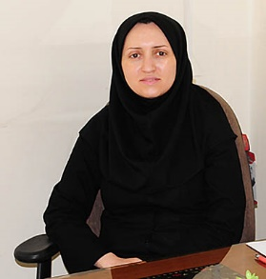
روز هفته | 10:00 – 8:00 | 12:00 – 10:00 | 15:00 – 13:00 | 17:00 – 15:00
شنبه | رشد روانی-حرکتی (کلاس تمرین درمانی) | توسعه فردی | مشاوره پژوهشی | روشهای ارتباطی مکمل و جایگزین
یکشنبه | توسعه فردی | مشاوره پژوهشی | مشاوره پژوهشی | مشاوره پژوهشی
دوشنبه | مشاوره پژوهشی | توسعه فردی | شورای آموزشی گروه | اختلال بلع(کلاس 5)
سه شنبه | کارورزی دانشجویان کارشناسی ارشد(بیمارستان فقیهی) | کارورزی دانشجویان کارشناسی (بیمارستان فقیهی) | کارورزی دانشجویان کارشناسی (بیمارستان فقیهی) | مشاوره پژوهشی
چهارشنبه | اختلالات حرکتی گفتار (کلاس 2) | اختلالات گفتار در اتیسم (کلاس 1) | کارورزی دانشجویان کارشناسی ارشد(بیمارستان چمران) | توسعه فردی
پنجشنبه
دکترشیوا ابراهیمیان
Dr. Shiva Ebrahimian
شماره تماس: 32122600-071 داخلی 3216
پست الکترونیک: ebrahimsh@Sums.ac.ir

